Slide 1

Procesadores de Lenguajes
1.4 Lenguajes y Gramáticas
Juan Pedro Caraça-Valente

Slide 2
Lenguajes
Alfabeto: conjunto finito de simbolos
letras_minúsculas= {a,b,c, …, z}
dígitos = {0,1,2,3,4,5,6,7,8,9}
dígitos_binarios={0,1}

Slide 3
Lenguajes
Alfabeto: conjunto finito de símbolos
String o Cadena: secuencia finita de símbolos de un alfabeto
hola cadena de letras_minúsculas= {a,b,c, …, z}
3743 cadena de dígitos = {0,1,2,3,4,5,6,7,8,9}
1000110 cadena de dígitos_binarios={0,1}

Slide 4
Lenguajes
Alfabeto: conjunto finito de símbolos
String o Cadena: secuencia finita de símbolos de un alfabeto
Prefijo, sufijo, subcadena
hol prefijo de “hola”
la sufijo de “hola”
ol subcadena de “hola”

Slide 5
Lenguajes
Alfabeto: conjunto finito de símbolos
String o Cadena: secuencia finita de símbolos de un alfabeto (ω)
Prefijo, sufijo, subcadena
Lenguaje: Conjunto de cadenas formados a partir de un alfabeto concreto
Números capicúa de 2 cifras = {11, 22, 33, 44, 55, 66, 77, 88, 99}
Lenguaje castellano = Todas las frases válidas en castellano
Hay lenguajes con un número finito de cadenas y lenguajes con infinitas cadenas. ¿Como puedo definir un lenguaje?

Slide 6
Especificación de Lenguajes
Por extensión
Números capicúa de 2 cifras = {11, 22, 33, 44, 55, 66, 77, 88, 99}
Implícitamente
Gramática: especificación precisa que permite definir todas y cada una de las cadenas de un lenguaje
L(G)={ω ∈ T* tal que S → ω }
*

Slide 7
Gramática
Se define como una tupla (N, T, P, S)
N: Conjunto de símbolos no terminales → solemos usar letras mayúsculas “A”, “D”
T: Conjunto de símbolos terminales → letras minúsculas, números o palabras “a”, “for”, “1”
P: Conjunto de reglas de producción → “A → a D”
S: Axioma o símbolo inicial → “S”
Otras convenciones: α, β, γ, ω → letras griegas para combinaciones de N y T

Slide 8
Gramática
G(N, T, P, S) //Define el conjunto de n^{ºs} capicúa de 2 cifras
G ({S,A,B,C,D,E,F,G,H,I}, {0,1,2,3,4,5,6,7,8,9}, {S→AA, A→1, S→BB, B→2, S→CC, C→3, S→DD, D→4, S→EE, E→5, S→FF, F→6, S→GG, G→7, S→HH, H→8, S→II, I→9}, S)
Como uso la gramática:
S → D D → 4 D → 4 4

Slide 9
Gramática
Ejercicios con gramáticas:
Grámatica que genera todos los nº pares:
-truco, usaremos símbolos pseudoterminales que representan un grupo de terminales, por ejemplo d representa 0,1,2,…,9
G(N, T, P, S)
G ({S,A,B}, {d}, {S→AB, A→A d, A→d, A→λ, B→0 , B→2 , B→4 , B→6 , B→8}, S)
Hacer: Gramática que genera todos los números con al menos dos “5”
S→AB
→AdB (consideramos d=7) A7B
→7B
→74

Slide 10
Procesadores de Lenguajes
1.4.1 Tipos de Gramáticas
Juan Pedro Caraça-Valente

Slide 11
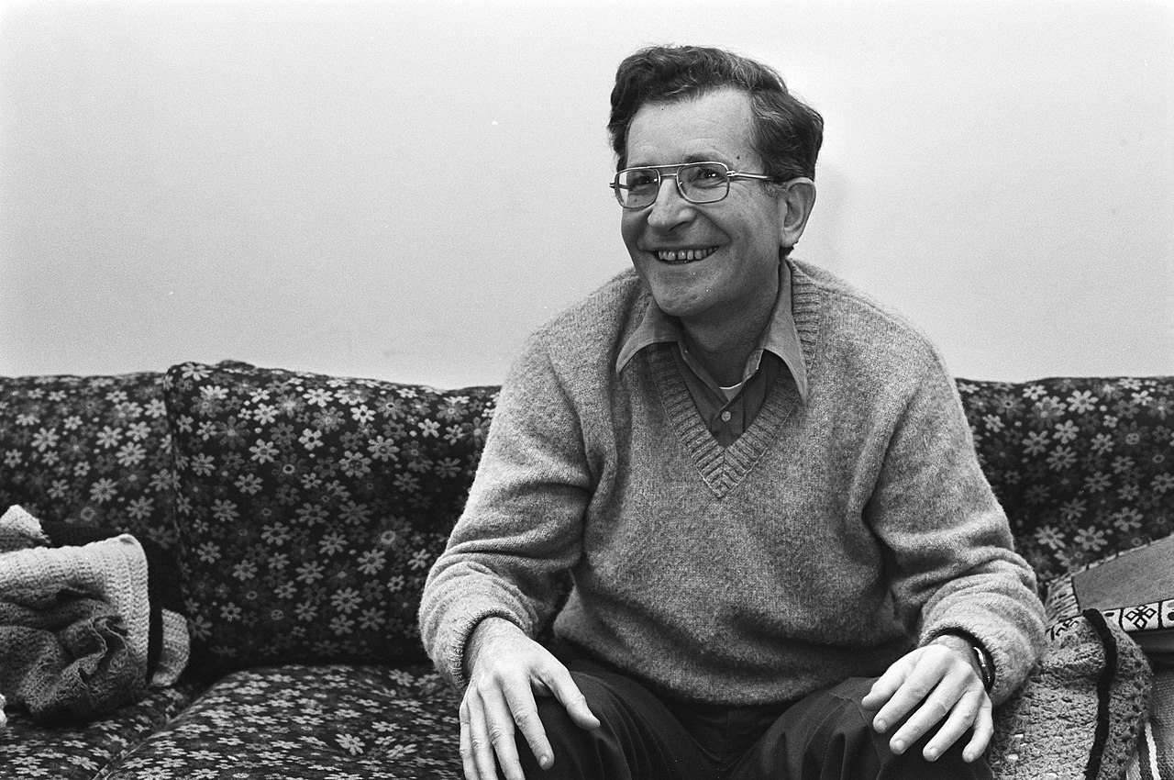
Tipos de Gramática (Jerarquía de Chomsky, 1956)
Tipo 0 o Sin Restricciones
Tipo 1 o Dependiente del Contexto
Tipo 2 o Independiente del Contexto
Tipo 3 o Regular

Slide 12
Tipos de Gramática (Jerarquía de Chomsky, 1956)
Tipo 0 o Sin Restricciones
Reglas de la forma: α → β α,β ∈ (N∪T)* β puede ser λ
Por ejemplo: Ab1F → 2D2
Tipo 1 o Dependiente del Contexto
Tipo 2 o Independiente del Contexto
Tipo 3 o Regular

Slide 13
Tipos de Gramática (Jerarquía de Chomsky, 1956)
Tipo 0 o Sin Restricciones
Tipo 1 o Dependiente del Contexto
Reglas de la forma: α A β → α γ β α,β, γ ∈ (N∪T)* o λ
Por ejemplo: A b G F → A b 2 D 2 F
Tipo 2 o Independiente del Contexto
Tipo 3 o Regular

Slide 14
Tipos de Gramática (Jerarquía de Chomsky, 1956)
Tipo 0 o Sin Restricciones
Tipo 1 o Dependiente del Contexto
Tipo 2 o Independiente del Contexto
Reglas de la forma: A → α A∈N α∈(N∪T)* o λ
Por ejemplo: A → 2D3
Tipo 3 o Regular

Slide 15
Tipos de Gramática (Jerarquía de Chomsky, 1956)
Tipo 0 o Sin Restricciones
Tipo 1 o Dependiente del Contexto
Tipo 2 o Independiente del Contexto
Tipo 3 o Regular
Reglas de la forma:
A → aB Regular por la derecha
A → a A,B∈N a∈T o λ
Por ejemplo: A → 2D A→5 A→λ

Slide 16
Tipos de Gramática (Jerarquía de Chomsky, 1956)
Ejemplos
Sea G(N,T,P,S) donde:
P incluye A 2→2 2
P incluye A 2→2 2 y 1 B C→1 C
P incluye A 2→3 4
P incluye 1 B F→1 C
P incluye B→1 C 2 F
P incluye B→1 D y B→ 1 1
Como mucho G Tipo 1 (Dependiente del Contexto)
Como mucho G Tipo 1 (Dependiente del Contexto)
Tipo 0 (Sin Restricciones)
Tipo 0 (Sin Restricciones)
Como mucho G Tipo 2 (Independiente del Contexto)
Como mucho G Tipo 2 (Independiente del Contexto)

Slide 17
Tipos de Gramática (Jerarquía de Chomsky, 1956)
Tipo 0
Analizador Sintáctico
Tipo 1
Tipo 2
Tipo 3
Analizador Léxico

